Slide 1
CASO CLÍNICO CARDIOLOGÍA
Andrea Marco Miralles
Hospital General Universitario de Elda
Talleres Integrados 2018-2019

Slide 2
Mujer de 87 años
Disnea y palpitaciones de una semana de evolución

Slide 3
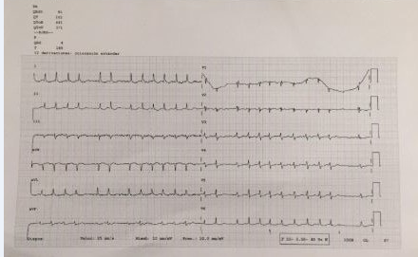

Slide 4
Diagnóstico: Fibrilación auricular
Tratamiento: cardioversión farmacológica con Vernakalant i.v.

